Slide 1
3.2 低功耗结构 (LPM)
Low-Power Modes

Slide 2
低功耗结构 (LPM) 主要内容
低功耗结构 (LPM)概述
低功耗工作模式
进入和退出低功耗模式（LPM0～LPM4）
进入和退出低功耗模式（LPMx.5）
低功耗应用原则
低功耗应用举例

Slide 3
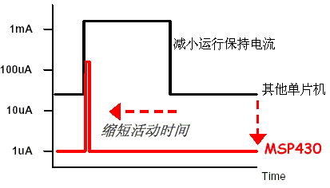
低功耗结构 (LPM)概述（1/1）
  TI的MSP430是一个特别强调低功耗的单片机系列，尤其适合应用于采用电池供电的长时间工作场合。
  MSP430系统使用不同的时钟信号：ACLK、MCLK和SMCLK。这3种不同频率的时钟输出给不同的模块，从而更合理地利用系统的电源，实现整个系统的超低功耗。
  MSP430的瞬间响应特性是系统超低功耗事件驱动方式的重要保证。如下图所示：

Slide 4
低功耗工作模式（1/2）
  用户可通过软件配置成7种不同工作模式：1种活动模式和6种低功耗模式(LPM0到LPM4、LPM3.5和LPM4.5)。
  通过设置控制位MSP430可以从活动模式进入到相应的低功耗模式；而各种低功耗模式又可通过中断方式回到活动模式。如下图，显示了各种模式之间的关系。

Slide 5
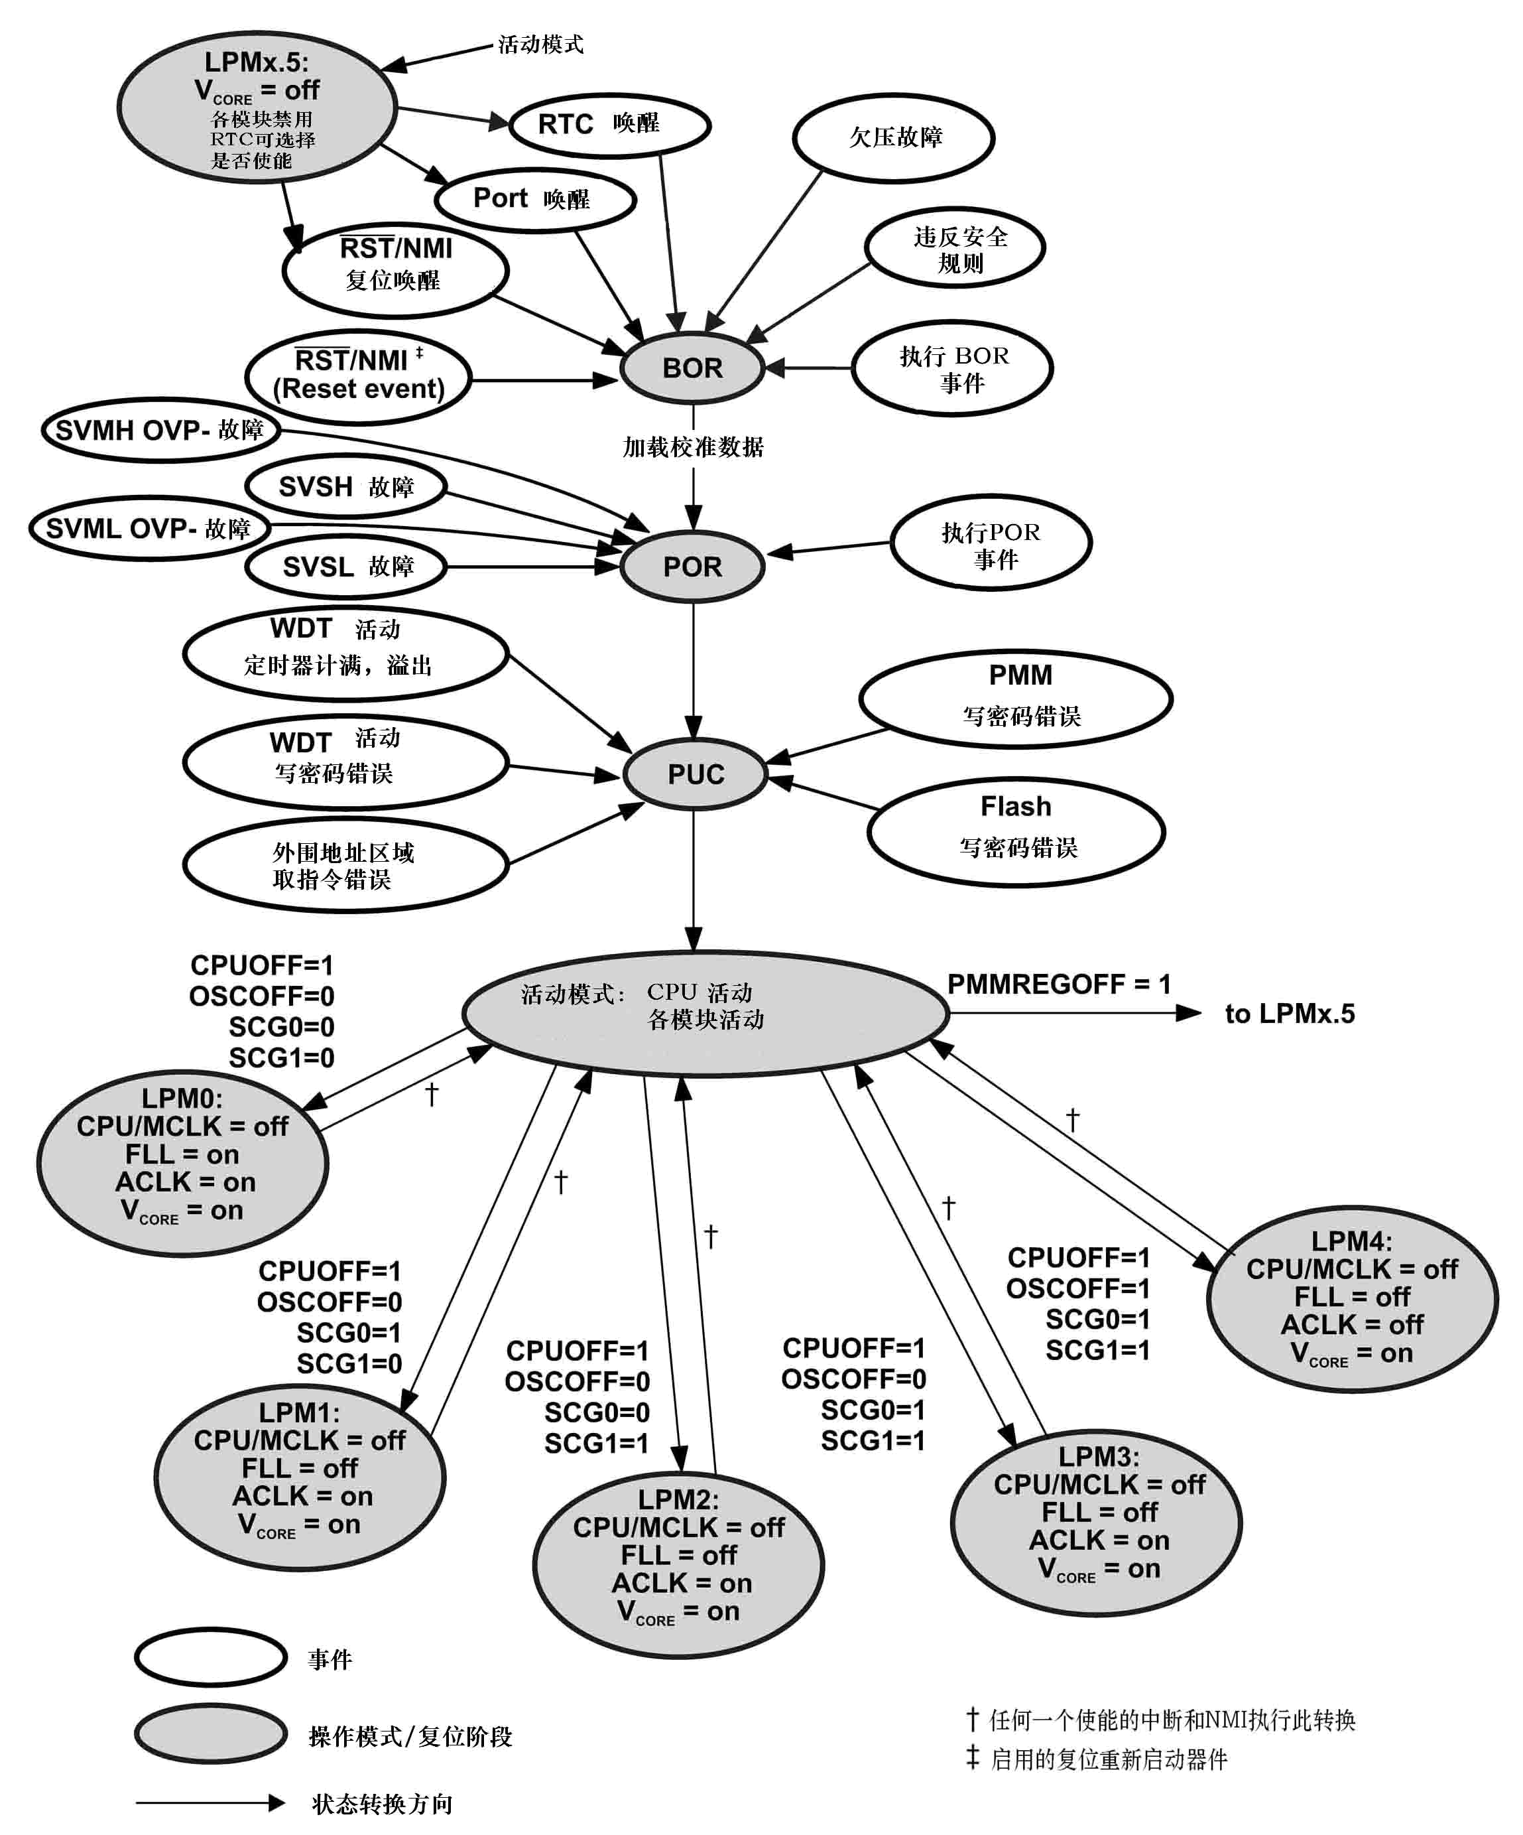
低功耗工作模式（2/2）

Slide 6
进入和退出低功耗模式（LPM0～LPM4）（1/4）
◆在低功耗模式下，所有的I/O引脚和RAM寄存器将保持不变。 可以通过开中断后用中断事件来唤醒LMP0到LMP4。
◆系统响应中断的过程：
  硬件自动中断服务
  ● PC入栈
  ● SR入栈
  ● 中断向量赋给PC
  ● GIT、CPUOFF、OSCOFF和SCG1清除
  ● IFG标志位清除（单源中断标志）
  执行中断处理子程序
  执行RETI指令（中断返回）
  ● SR出栈（恢复原来的标志）
  ● PC出栈

Slide 7
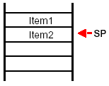
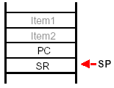
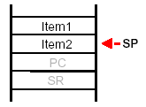
进入和退出低功耗模式（LPM0～LPM4）（2/4）
系统响应中断时的堆栈情况，如下图所示：
堆栈初始状态 入栈时PC和SR 出栈前PC和SR

Slide 8
进入和退出低功耗模式（LPM0～LPM4）（3/4）
例：系统初始化完毕之后工作于低功耗模式0，中断事件触发到活动模式，中断处理结束后进入到低功耗模式3。
；主程序
…..；初始化操作开始
……；
……；初始化完毕
BIS #GIE+CPUOFF，SR ; 主程序中设置低功耗模式0
;…...; 程序在这里停止
;
；中断子程序
……；中断处理开始
……
……;中断处理结束
BIS #GIE+CPUOFF+SCG1+SCG0，0（SP）；设置SR为低功耗模式3
RETI；中断返回
；系统进入低功耗模式3。
……

Slide 9
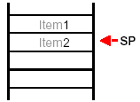
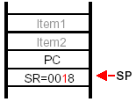
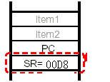
进入和退出低功耗模式（LPM0～LPM4）（4/4）
在上述处理过程中，堆栈的变化情况，如下图所示：
堆栈初始状态 入栈时PC和SR 出栈前PC和SR

Slide 10
进入和退出低功耗模式（LPMx.5）（1/1）
  低功耗模式 LPMx.5 的进入和退出与其他低功耗模式不同。恰当的使用 LPMx.5 模式，可以获得更低的功耗。
  当进入LPMx.5（LPM3.5和LPM4.5）模式时，电源管理模块（PMM）的电压调节器也停止工作。所有的RAM、寄存器及IO口的配置数据都将丢失，所有的IO口被锁定在当前状态。
  LMP4.5可以通过上电、复位或具体的IO口来唤醒。在LPM3.5模式下，除了可以用LPM4.5模式下的唤醒事件外，还可用RTC唤醒事件来唤醒。
  从LPMx.5模式下退出都会产生一次BOR事件。因此，在退出LPMx.5模式后，IO口的状态将一直保持锁定状态直到应用程序解除锁定，用户应根据需要重新配置芯片。

Slide 11
低功耗应用原则（1/2）
◆ 一般的低功耗原则：
  最大化延长其在LPM3或LPM4模式下的时间，用32KHz晶振作为ACLK时钟，DCO用于CPU激活后的突发短暂运行。
  如果在应用中有短暂性的周期工作并对反应速度不敏感的场合，可以最大化的利用 LPMx.5 模式来降低功耗。
  用接口模块代替软件驱动功能。例如Timer_A 和 Timer_B 可以自动产生 PWM和捕获外部时序，而不占用 CPU 资源。
  用中断控制程序运行。
  用可计算的分支代替标志位测试产生的分支。
  用快速查表代替冗长的软件计算。
  在冗长的软件计算中使用单周期的CPU寄存器。
  避免频繁的子程序和函数调用。
  尽可能直接用电池供电。

Slide 12
低功耗应用原则（2/2）
◆ 在设计外设时还有一些常规原则：
  将不用的FETI输入端连接到VSS。
  JTAG端口TMS、TCK和TDI不要连接到VSS。
  CMOS输入端不能有浮空节点，将所有输入端接适当的电平。
  不论对于内核还是对于各外围模块，选择尽可能低的运行频率，如果不影响功能应设计自动关机。

Slide 13
低功耗应用举例（1/3）
例1，MSP430x66xx演示例程：配置ACLK = LFXT1 = 32kHz, MCLK = SMCLK = DCO（默认值），禁用REF0、VUSB LDO、SLDO和SLDO。进入LPM3。
程序代码如下：
#include <msp430f6638.h>
void main(void)
{
WDTCTL = WDTPW + WDTHOLD; // 关闭看门狗
// 使能 XT1
UCSCTL6 &= ~(XT1OFF); // 使能 XT1
UCSCTL6 |= XCAP_3; // 配置内接电容值，
// 若使输出为32.768KHz，则需要选择XCAP_3
while(BAKCTL & LOCKIO) // 解锁XT1引脚
BAKCTL &= ~(LOCKIO);

Slide 14
低功耗应用举例（2/3）
do
{
UCSCTL7 &= ~(XT2OFFG + XT1LFOFFG + XT1HFOFFG + DCOFFG);
// 清零XT1、XT2、DCO故障标志位
SFRIFG1 &= ~OFIFG; // 清零SFR中的故障标志位
}while (SFRIFG1&OFIFG); // 检测振荡器故障标志位
UCSCTL6 &= ~(XT1DRIVE_3); // XT1现在稳定了，降低驱动力
UCSCTL4 &= ~(SELA0 + SELA1 + SELA2); // 确保ALCK时钟源为XT1
// 端口 配置
P1OUT = 0x00; P2OUT = 0x00; P3OUT = 0x00;
P4OUT = 0x00; P5OUT = 0x00; P6OUT = 0x00;
P7OUT = 0x00; P8OUT = 0x00; P9OUT = 0x00;
PJOUT = 0x00; P1DIR = 0xFF; P2DIR = 0xFF;
P3DIR = 0xFF; P4DIR = 0xFF; P5DIR = 0xFF;
P6DIR = 0xFF; P7DIR = 0xFF; P8DIR = 0xFF;
9DIR = 0xFF; PJDIR = 0xFF;

Slide 15
低功耗应用举例（3/3）
// 禁用VUSB LDO和SLDO
USBKEYPID = 0x9628; // 设置USB KEYandPID为0x9628，
// 允许访问USB配置寄存器
USBPWRCTL &= ~(SLDOEN+VUSBEN); // 禁用VUSB LDO和SLDO
USBKEYPID = 0x9600; // 禁止访问USB配置寄存器
// 禁用 SVS
PMMCTL0_H = PMMPW_H; // PMM密码
SVSMHCTL &= ~(SVMHE+SVSHE); // 禁用高压侧SVS
SVSMLCTL &= ~(SVMLE+SVSLE); // 禁用低压侧SVS
__bis_SR_register(LPM3_bits); // 进入低功耗LPM3
__no_operation(); // 用于调试
}

